Slide 1
第三节 曲面及其方程
曲面方程的概念
旋转曲面
柱面
二次曲面

Slide 2







一、曲面方程的概念
曲面在空间解析几何中被看成是点的几何轨迹.
曲面方程的定义
如果曲面S
与三元方程
F
(
x
,
y
,
z
)
=
0
有下述关系:
(1)
曲面S上任一点的坐标都满足方程;
(2)
不在曲面S上的点的坐标都不满足方程;
那么,
就叫做曲面S的方程,
而曲面S就叫做方程的图形.

Slide 3



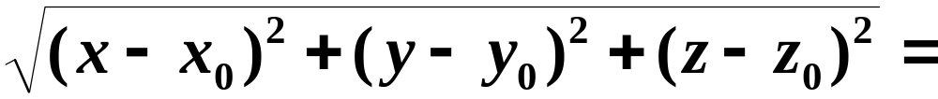


例
解
是球面上任一点,
所求方程为
特殊
球心在原点的球面方程

Slide 4
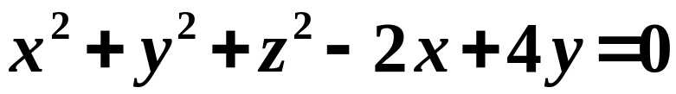
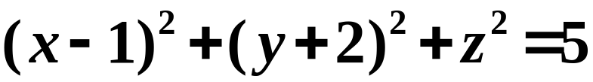
例 下述方程表示什么样的曲面？
解
原方程可以表示为：
所以方程表示？

Slide 5
研究空间曲面有
两个基本问题
(1)已知曲面,
求方程;
(讨论旋转曲面)
(2)已知方程,
研究图形.
(讨论柱面, 二次曲面)

Slide 6
二、旋转曲面
定义
以一条平面曲线
绕其平面上的一条直线
旋转一周所成的曲面,
称为旋转曲面.
这条定直线叫旋转曲面的轴.
轴
此曲线称
母线.
为方便,
常把曲线所在
母线
平面取作坐标面,
旋转轴取
作坐标轴.

Slide 7






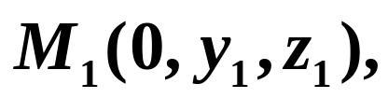




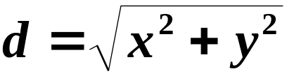


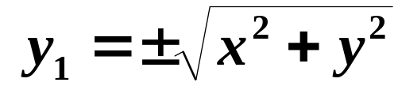

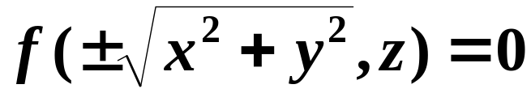
如图，C为yoz平面内的曲线
f(y,z)=0,C绕z轴旋转一周，形成
旋转曲面,
求其方程.
为曲面上任一点，
M是由C上的点
旋转而得到，其中
由于
将
代入
得方程

Slide 8
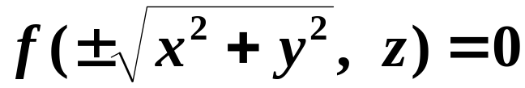


即为
绕z轴
旋转一周的
旋转曲面方程.
同理,
绕y轴
旋转一周的
旋转曲面方程为

Slide 9

总之,位于坐标面上的曲线C,绕其上的
一个 坐标轴转动,所成的旋转曲面方程可以这样得到 :
曲线方程中与旋转轴相同的变量不动,
而用另两个的变量的平方和的平方根(加正、
负号)替代曲线方程中另一个变量即可.

Slide 10
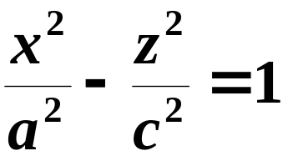
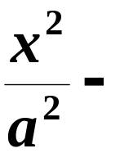




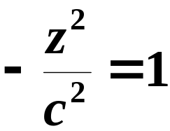

将下列各曲线绕对应的轴旋转一周,求生成的旋转曲面的方程.
例
(1)
双曲线
分别绕x轴和z轴;
绕x轴旋转
旋转双曲面
绕z轴旋转

Slide 11
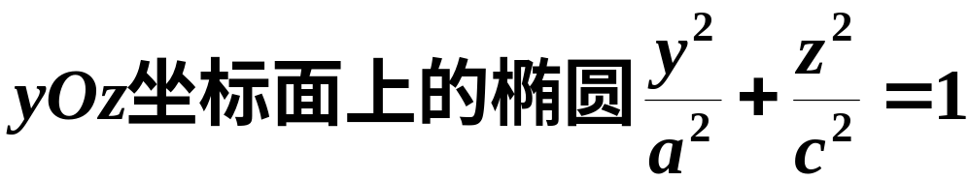
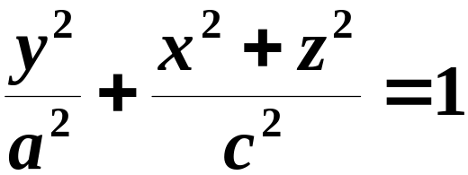

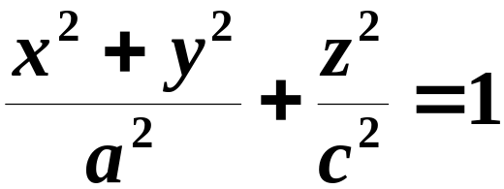

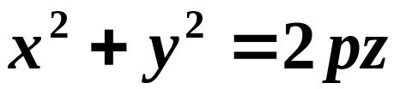
(2)
绕y轴和z轴;
旋转椭球面
(3)
绕z轴.
旋转抛物面

Slide 12
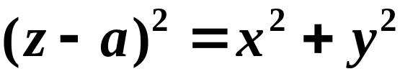
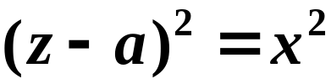



练习
方程
表示( ).
B
(A) xOz平面上曲线 绕y轴旋转所得曲面;
(B) xOz平面上直线 绕z轴旋转所得曲面；
(C) yOz平面上直线 绕y轴旋转所得曲面；
(D) yOz平面上曲线 绕x轴旋转所得曲面.

Slide 13
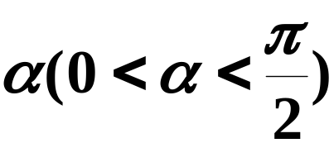




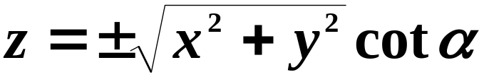
例
直线L绕另一条与L相交的直线旋转一周
所得旋转曲面称为圆锥面.
两直线的交点称为
圆锥面的顶点,
两直线的夹角
称为
圆锥面的半顶角.
试建立顶点在坐标原点O,
旋
转轴为z轴,
半顶角为 的
圆锥面的方程.
解
面上直线L的方程为
圆锥面方程
L
L

Slide 14
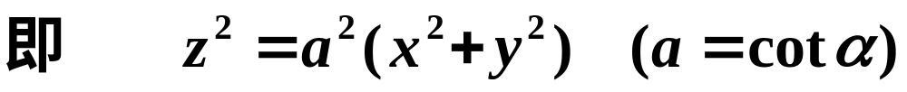
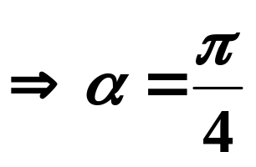
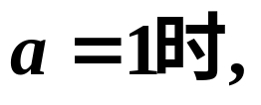

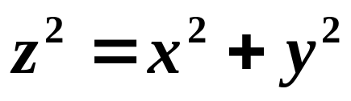
圆锥面方程
即 圆锥面方程

Slide 15


三、柱面
定义
平行于定直线并沿定曲线C
移动的直线L
所形成的曲面称为
柱面.
这条定曲线C 称为柱面的
准线,
动直线L称为柱面的
母线.
母线
准线

Slide 16
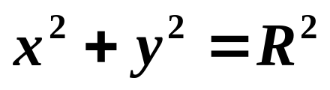




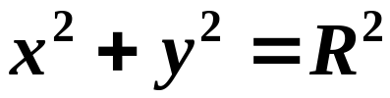
例 讨论方程 的图形.
在xOy面上,
表一个圆C.
解
现在空间直角坐标系中讨论问题.
设点
M
(
x
,
y
,
0
)
在圆C上,
过
1
作平行z轴的直线L,
对L上任意点
L
的坐标也满足方程
+
=
沿曲线C,
x
2
y
2
R
2
,
平行于z轴的一切直线所形成的曲面上的点
的坐标都满足此方程,
此曲面称为圆柱面.
在空间,
就是圆柱面方程.
该方程的图形是以xOy面上的圆为准线,
母线平行于z轴的柱面.

Slide 17
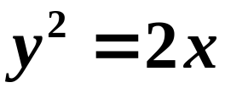



柱面举例
平面
抛物柱面
表示母线平行于z
表示母线平行于z轴
轴的柱面,
其准线是xOy面
的柱面,
其准线是xOy面上
上的抛物线
的直线
注意：在空间解析几何中，当需要说明一条平面曲线时，在其方程前要指明所在平面.

Slide 18
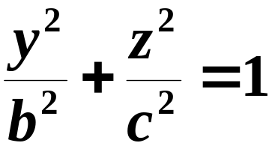
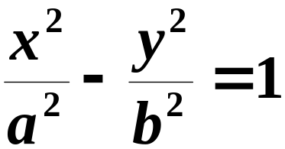
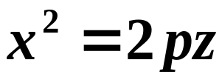
椭圆柱面
母线平行于x轴
双曲柱面
母线平行于z轴
抛物柱面
母线平行于y轴
注意：相同的方程在平面和空间坐标系中表示不同的图形！！
今后在说明一个平面曲线时，一定要指明所在的坐标面，比如“xoy平面内的直线 y=x”.

Slide 19

从柱面方程看柱面的特征：
在空间
坐标系中表示母线平行于z轴的柱面,
其准线
为xOy面上的曲线C.
“缺谁平行于谁”
一般的，在空间直角坐标系下，
变量个数
少于三个的方程的图形均为柱面.
问：如果缺两个变量呢？

Slide 20
四、二次曲面
1. 二次曲面的定义
三元二次方程所表示的曲面称为
二次曲面.
如:
球面、
某些柱面(圆柱面、抛物柱面、
双曲柱面等)
都是二次曲面.
相应地平面被称为
一次曲面.

Slide 21

现只研究几种常见的二次曲面的方程.
研究的方法是采用截痕法.
即用坐标面和
平行于坐标面的平面与曲面相截,
考察其交线
从而了解曲面
(即截痕)的形状,
然后加以综合,
的全貌.
以下用截痕法讨论上面几种特殊的二次曲面，
即讨论给定方程的图形特征.

Slide 22
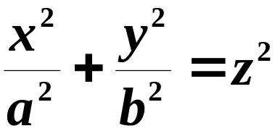
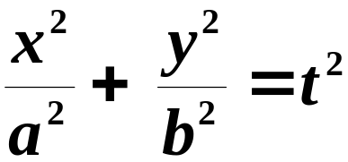
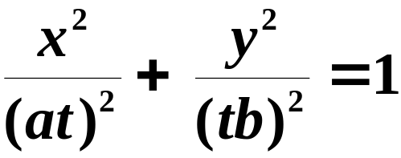
2. 椭圆锥面
以垂直于z轴的平面z=t去截此曲面，
即将z=t代入到
曲面方程得，
若t=0,就是坐标原点.
若t不为0,得
这表示一系列椭圆.
随t的增加(截面逐渐远离xoy面)
椭圆逐渐扩大！
由此知道此曲面的形状.
问题：
用平行于yoz坐标面的平面截这个曲面，截痕是什么形状？

Slide 23
后续的重积分部分，经常需要分析某方程的图形的形状和位置特点.
分析的思路都可以采取这种截痕法，即将方程的某个变量取为常数，逐个分析每一个平面曲线的形状，最后形成总体图形.

Slide 24

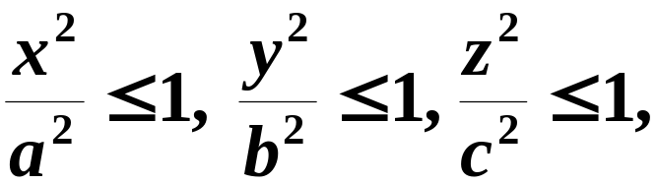


3. 椭球面
由方程可知
即
这说明椭球面包含在由平面
围成的长方体内.

Slide 25


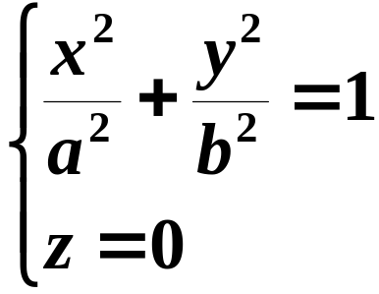
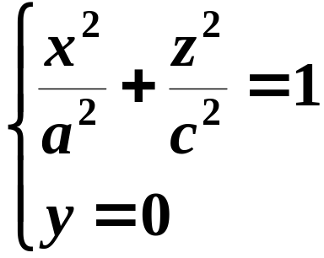
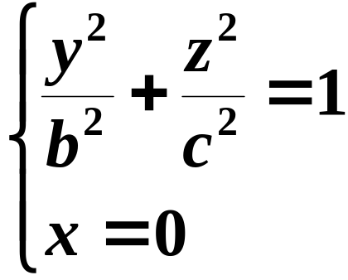

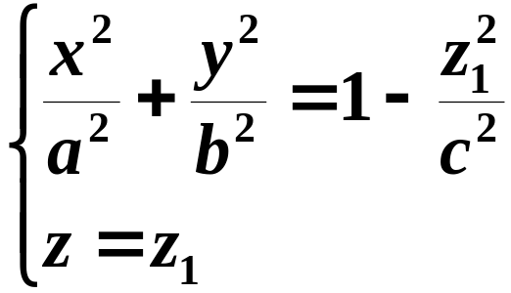
先考虑椭球面与三个坐标面的截痕：
这些截痕都是
椭圆.
再用平面
截这个曲面,截痕方程是
这些截痕都是
椭圆.
椭圆大小随z₁而变化.

Slide 26




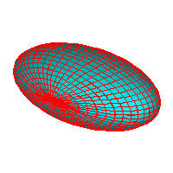
同理,
与平面
的截痕也是
椭圆.
椭圆截面的大小
随平面位置的变化而变化.

Slide 27

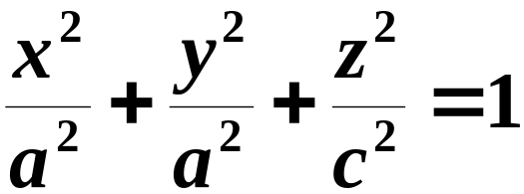


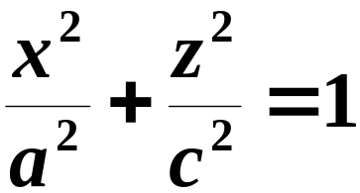
椭球面的几种特殊情况:
旋转椭球面
由椭圆
绕z轴旋转而成.
方程可写为

Slide 28
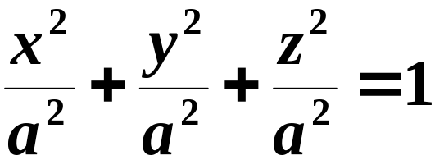


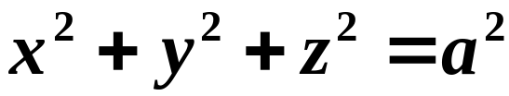
球面
方程可写为

Slide 29
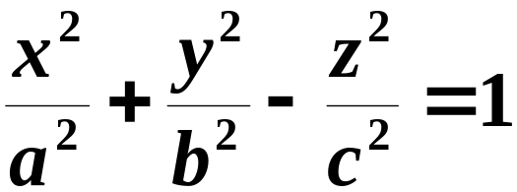

4. 双曲面
平方项有一个取负号,另两个取正号.
特点是:
分析：
用平行于xoy面的平面截这个曲面，截痕是什么形状？
单叶双曲面
用平行于yoz坐标面的平面截这个曲面，截痕是什么形状？

Slide 30
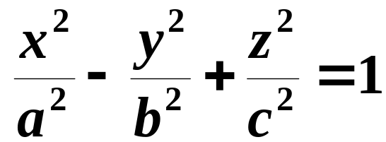
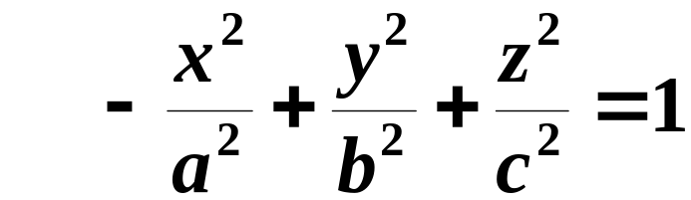
单叶双曲面
方程
类似地,
亦表示
单叶双曲面.

Slide 31
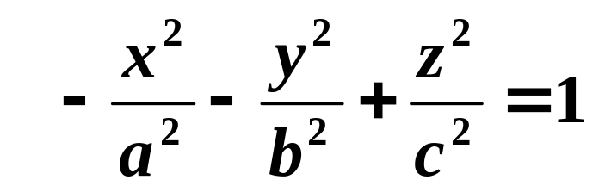
特点是:平方项有一个取正号,另两个取负号.
用平面z=t去截此曲面，
当t <c，t =c和 t >c时得到什么形状的截痕？
问题：
用平行于yoz坐标面的平面截这个曲面，截痕是什么形状？
双叶双曲面
包含上、下两个曲面.

Slide 32
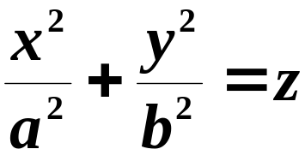

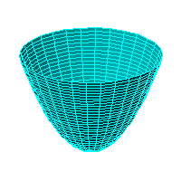
5. 抛物面
椭圆抛物面
问题：
用平行于yoz坐标面的平面截这个曲面，截痕是什么形状？a=b时有何特点？

Slide 33
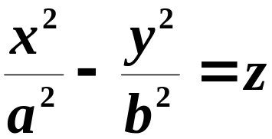
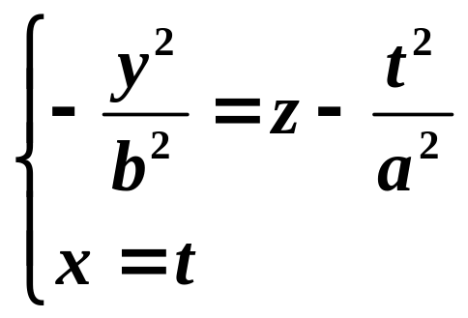



6. 双曲抛物面
用x=t去截此曲面得到戒痕l
这是x=t平面上开口向下的抛物线，
t变化时，l形状不变，位置作平移
顶点坐标为
双曲抛物面
(马鞍面)

Slide 34
双曲抛物面
(马鞍面)
问题：
用平行于xoy面的平面截这个曲面，截痕是什么形状？

Slide 35



选择
方程
表示( )
B
(A) 双曲柱面;
(B)旋转双曲面;
(C)双叶双曲面;
(D) 锥面.
填空
设有曲面方程
?
则方程表示的曲面为
椭圆抛物面
?
方程表示的曲面为
双曲抛物面(马鞍面）

Slide 36

练习
双叶双
曲面,
y
它的对称轴在 轴上.
椭圆锥

Slide 37





练习
将yOz坐标面上的曲线
分别绕y轴和z轴旋转一周,
写出所得旋转面的
方程.
解
绕y轴旋转.
或
绕z轴旋转.
或

Slide 38
作业:
练习册 第八章，第三节 全部
课下练习:
教材 第八章，第三节 全部

